Slide 1
과학수사론 제10-1주
- 조사와 수사서류 작성요령
남재성 교수

Slide 2
1-1. 조사의 요령 - 개관
1. 의 의
범죄사실을 확정하기 위하여 피의자 기타 사건 관계인들을 만나 질문하여 임의로 그 진술을 듣고 사건
의 진상을 발견하는 수사기관의 활동
2. 조사의 목적
(1) 수사 결과로 얻어진 추측되는 사실을 면담을 통하여 확인
(2) 범죄의 주관적 요건(고의, 동기, 목적 등) 확인 - 미필적 고의, 목적범
(3) 면담을 통하여 다른 수사자료 획득
3. 조사의 근거
(1) 피의자조사권
- 형소법 제199조 ①항, 제200조 ①항
(2) 참고인조사권
- 형소법 제221조

Slide 3
1-2. 조사의 요령
1. 기본적인 태도와 마음가짐
(1) 기본적 태도
① 진상을 밝힐 수 있다는 자신있는 태도
② 피조사자의 불손한 태도에도 냉정, 침착성 유지
③ 단정한 용모 복장(정장)
(2) 마음가짐(심적 태도)
- 선입감 배제, 피조사자 심리상태 이해, 상대의 명예와 자존심 존중, 확실한 신념, 조급하게 서둘지 말 것
2. 조사의 준비
(1) 조사자료 및 조사방법 검토
- 관계법령 및 판례연구, 피조사자에 대한 자료수집(예비지식). 조사의 목적 확정 후 질문할 항목ㆍ순서ㆍ방법 검토
(2) 조사장소의 선택
① 솔직한 진술을 하기 쉬운 장소：표정관찰 가능한 밝은 곳, 창문에는 얇은 커튼 등 쳐서 조사실 내부에서 밖을 내다
볼 수 없도록 한다.
② 임의성이 확보된 장소：무도장, 지하실 등은 피하고 부녀자 조사할 때 성년 여자 참여시키는 것이 좋다.
③ 사고를 미연에 방지할 수 있는 장소：자해, 도주 등 사고방지를 위하여 피조사자를 창가나 출입문에서 떨어진 곳에
앉혀야 한다.
(3) 조사요원의 수
① 조사관과 피조사자는 １대 １이 원칙이나 피의자신문시에는 다른 사법경찰관리를 참여시켜야 한다.
② 경우에 따라서는 호흡이 잘 맞는 보조자를 두는 것이 좋다.
③ 피의자 신문시 변호인 참여 요구가 있어 경찰서장이 허가한 경우는 변호인을 참여 시켜야 한다.
(4) 조사관 선정
- 상대가 고급공무원일 경우 조사간부가 담당하고 전과자일 경우 경험 많은 조사관이 담당

Slide 4
1-2. 조사의 요령
3. 피의자 조사요령
(1) 일반적 유의사항
① 개개 사건에 따라 조사방법을 달리할 것：일률적인 정형(定型)이 없다.
② 용어사용에 유의：피조사자의 연령, 직업, 사회적 지위에 상응한 언어를 사용하고 법률용어, 전문용어 사
용 지양
③ 기억을 환기하기 쉬운 순서로 질문：사건의 원인⇒ 동기⇒ 준비행위⇒ 실행행위 ⇒ 사후행위의 순
ex : 00이 평소 술 좋아하지? – 그날은 여자친구랑 왜 싸운거야? 그래서 술을 한 잔 하고 싶었어? – 근데,
한잔 하려면 돈이 필요하잖아? 그리고 같이 먹을 사람도…. – 그래서 그날 000한테 다음에 내가 살테
니 오늘만 좀 사달하고 한거지? – 둘이 얼마나 먹은거야? 필름 끊길 정도로 많이 먹었다고 하던데? – 그
래서 수업을 빠진 후 심정은 어땠어?
④ 요점을 파악한 질문：한꺼번에 많은 질문을 하면 피조사자가 혼란
⑤ 진술이 애매할 때는 후에 번복할 염려가 있으므로 그 진의를 확인할 것
⑥ 조사의 중점을 노출시키지 말 것
⑦ 피조사자에게 유리한 사항도 충분히 청취ㆍ기록
⑧ 진술을 도중에 막지 말 것(특히 자백시)
(2) 신문방식(질문방식)
① 전체법과 일문일답법
② 자유응답법과 선택응답법
③ 부정문과 긍정문

Slide 5
1-2. 조사의 요령
(3) 일반적 조사방법
① 모순을 추궁하는 방법
- ㉠ 소문다답(단문장답), 세밀하게 반복 질문
㉡ 모순, 불 합리한 점 발견시 즉시 추궁하지 말고 기회를 보아 한꺼번에 추궁하는 것이 효과적
㉢ 모순추궁의 효과적 시기는 피조사자에게 뉘우치는 표정이나 정신적 동요가 보일 때이다.
② 급소를 찌르는 방법：단순 경미, 명백한 증거 있고 여죄가 없는 피의자 대상
③ 힌트를 주는 방법
시기 | - 피조사자가 조사관은 아직 아무것도 모르고 있다고 오인하고 계속 부인할 경우 - 자백할 기미를 보이다가 다시 부인할 경우 - 기간의 경과 등으로 기억하지 못하여 진술하지 못하는 것이 분명한 경우
방법 | - 구체적으로 표현하지 말고 애매하게 흘려준다. - 핵심을 직접 집어주지 말고 간접적으로 느끼게 한다. - 범행일시 등을 확실하게 하지말고 그 윤곽만을 표현한다. - 사건의 핵심에 영향을 주는 말로 직접적인 힌트를 주는 것은 피하여야 한다. - 힌트의 범위를 넘어서게 되면 결국 유도신문이 되어 자백의 임의성을 의심받게 되기 때문에 어떤 일정한 선을 그어두는 것이 필요하다.

Slide 6
1-2. 조사의 요령
④ 증거제시의 요령
㉠ 증거제시의 시기
- 피의자가 범행을 자백하고 그것이 진실이라고 확인된 후 제시 하는 것이 원칙이다.
㉡ 증거제시의 방법
- 확신이 가는 것만 제시. 여죄가 있는 경우에는 처음부터 제시하지 말고 자백의 가능성이 있는 경우에만 제
시하는 것이 좋다.
⑤ 여죄의 조사요령
㉠ 여죄조사상 유의 사항：여죄 자백시 정숙한 분위기 유지
㉡ 여죄의 추궁의 방법：피해통보표를 기초로 추궁, 생활비나 유흥비 등 과다지출 상 황을 파악하여 추궁
㉢ 변명에 대한 조사요령 : 피조사자의 변명은 끝까지 청취하는 것이 좋다.
⑥ 부인하는 피의자 조사요령
- 부인 진술을 경청：모순, 불합리한 점 발견 나중에 한꺼번에 추궁
- 범죄 정당화 심리를 이해
- 성의와 설득으로 자연적 진술 유도
- 인격의 존중：권위, 협박적인 조사태도는 지양
- 변명에 대한 확인 수사
- 사전조사 철저로 면책이 불가능한 관념을 인식시킴：피조사자의 경력, 신변 등 조사

Slide 7
1-2. 조사의 요령
(4) 자백
- 자백은 임의성이 있어야 증거능력이 인정되고, 진실성을 인정받아야 실질적 증거가치인 증명력이 있다.
① 자백의 임의성 검토：진술거부권 고지, 심야ㆍ장기간ㆍ강압수사 금지
② 자백 전의 행동ㆍ표정
- 용변을 호소한다. - 물을 달라고 한다(목이 마름) - 말을 하지 않는다.
- 얼굴빛이 변한다. - 땀을 흘리거나 몸을 떤다. - 정면을 향한다.
- 발을 뻗고 앉아서 운다. - 입술이 하얗게 변한다.
③ 자백 후의 행동ㆍ표정
- 안심하는 기색이 보인다. - 얼굴빛이 좋아진다. - 조사관에게 친근감을 갖고 농담도 한다.
- 식욕이 좋아진다. - 잠을 잘 자게 된다.
④ 자백의 진실성 검토(진위여부 판단)
- 피조사자만이 알 수 있는 사실의 자백：범행용구 구입처, 은닉장소, 장물의 처분장소 등
- 객관적 사실과 부합할 경우 진실일 가능성 많다：실황조사 또는 검증 내용과 부합
- 진술의 일관성：범행방법 등에 관하여 전후 진술이 논리적인가
- 행동의 필연성：피의자가 범행을 하기에 이른 동기, 객관적 상황 등에 비추어 그 자백한 행동이 필연성이
있는가
- 자백에 이르게 된 경위：후회ㆍ반성 등에 의한 자백은 신빙성이 높다.
- 유치장 내의 행동관찰：진실을 자백하지 않은 피의자는 식사를 잘 하지 않거나, 잠을 설치며 잠꼬대를 하
거나, 무언가 심각하게 생각하는 듯한 태도를 보인다.

Slide 8
1-2. 조사의 요령
(5) 피의자 신문 요령
범죄혐의가 인정되는 경우 | 1. 혐의가 명백한 데 대한 확신있는 태도를 보여야 한다. 2. 고소인 또는 피해자가 사실을 과장하고 있을 가능성을 강조한다. 3. 피의자에게 나타나는 생리적, 심리적 징후를 스스로 알아차리게 한다. 4. 피의자에게 동정을 표시한다. 5. 죄의식을 가볍게 하거나 자존심에 호소하여 범행을 자인하는 실마리를 찾는다. 6. 피의자의 혐의를 밝힐 수 있는 증거의 일부를 지적한다.
범죄혐의가 불확실한 경우 | 1. 신문받는 이유를 알고 있는지 물어본다. 2. 피의자로 하여금 사건, 피해자, 의심스런 인물에 대하여 알고 있는대로 모두 말하게 한다. 3. 피의자가 거짓말을 하는지 시험해 보아야 한다.
정서적인 자와 비정서적인 자 | 1. 정서적인 자에게는 신문 도중 발생하는 생리적, 심리적 증후군 등 의 태도에 주의하여 그때그때 필요한 질문을 한다. 2. 비정서적인 자에게는 저항해야 쓸 데 없는 일이라는 것을 지적하고 그의 자존심을 세워주고 친절하게 하여 자진 진술토록 유도하고, 때로는 신문 중 급소를 찌르는 질문으로 자백하도록 유도한다.

Slide 9
1-2. 조사의 요령
4. 참고인 조사요령
- 피의자가 아닌 제３자를 참고인이라 한다. (피해자, 고소인, 고발인, 목격자, 감정인, 통역인 등)
(1) 조사요령
① 조사 장소는 경찰서나 참고인 사정에 따라 방문조사 등 편리한 장소 가능
② 진술거부권 고지 불요
③ 출석 요구는 출석요구서를 발송하거나 전화ㆍ구두ㆍ인편 등으로 한다.
(2) 참고인 조사시 출석 편의도모
① 시차제 출석요구
② 우편진술제 실시
③ 절도피해자 소환억제
④ 공조제도 활용：참고인이 타 경찰관서에 거주하는 경우 거주지에서 조사하게 하여 참고인의 편
의를 도모하게 하는 제도

Slide 10
1-2. 조사의 요령
(3) 참고인이 협력을 거부할 경우 조사요령
(4) 참고인 여비의 지급
① 참고인 여비의 내용은 출석한 참고인의 여비ㆍ일당ㆍ숙박료 등으로 여비는 조사 종료 후 즉시 지
급하여야 하고 수령인의 서명날인을 받아야 한다.
② 참고인이 허위진술을 하였다고 할만한 상당한 이유가 있거나 진술을 거부하였을 때에는 지급하지
않아도 좋다.
출석이 귀찮거나, 가해자ㆍ피해자와 모두 친분이 있거나, 제３자의 일에 관여하기 싫은 경우 | ㆍ사회 구성원으로서의 정의감에 호소 ㆍ피의자의 반사회성을 부각
보복이 두려운 경우 | ㆍ책임지고 보호하겠다는 뜻을 밝힌다. ㆍ사후 보복은 특별한 경우에나 있을 수 있는 일이라는 것을 강조 ㆍ진술하지 않으면 나중에 법정에서 공개 적으로 진술해야 하니 그럴 바에는 미리 진 술함이 좋다고 인식시킨다.
피의자를 옹호하거나 수사에 반감을 가진 경우 | ㆍ참고인 자신을 범인시하는 신문방법도 때로는 효과적이다. ㆍ범인과의 관계를 추궁하는 한편 범인의 배신행위를 확신시키고 그 관계를 단절 하도록 노력한다.

Slide 11
1-2. 조사의 요령
5. 고소ㆍ고발사건 조사요령
(1) 수사기간
１개월이 원칙⇒(서장의 연장허가 득하여) ２개월⇒(검사의 연장승인 득하여) ３개월
(2) 고소사건 접수시 유의사항
① 고소권 유무, 직계존속에 대한 고소여부, 고소기간 경과 여부, 간통죄에 있어서 소정의 요건 구비
여부, 반의사 불벌죄에서 처벌 희망여부, 기타 친족 상도례에서 신분관계 등 조사
② 범죄 피해자 이외의 제３자는 누구든지 고발할 수 있으나, 대리인에 의한 고발은 인정되지 않는다.

Slide 12
2-1. 수사서류 작성요령 - 개관
1. 의 의
(1) 협의의 수사서류
- 수사기관 스스로 작성한 서류 및 수사기관 이외의 자(私人)가 작성한 서류로서 수사기관이 수집한
서류 중 내용적 의미만으로 증거가 되는 것
(2) 광의의 수사서류
- 협의의 수사서류 + 범죄혐의가 없어 내사종결하는 서류, 수사 행정서류
(3) 증거물인 서면과 수사서류
 | 증거물인 서면 | 수사서류
증거능력 | 내용적 의의와 물리적인 존재 모두 증거 ex) 위조죄의 위조문서, 협박죄의 협박문서 | 내용적 의의만이 증거 ex) 진술조서, 고소장, 고발장, 피해신고서
보관방법 | 압수하여 보관 | 수사기록에 편철
증 거 조사방법 | 제시＋요지의 고지 | 낭독

Slide 13
2-1. 수사서류 작성요령 - 개관
2. 중요성(용도)
(1) 당해 수사절차가 적정하게 이루어졌다는 사실을 증명
(2) 공소자료 및 공판시 증거로 이용되어 범죄의 증명
3. 성격
- 보고적 성격
4. 수사서류의 종류 ： 수사기관이 작성, 수사기관 이외의 자 (私人) 작성
작성주체 | 종 류
수사기관 | 1. 진술서류：피해자진술조서, 참고인진술조서, 피의자신문조서, 대질조서 등 2. 보고서류：범죄인지보고서, 현행범인체포서, 수사보고서 등 3. 기타서류：압수조서, 각종 건의서, 사실조회, 촉탁서, 수사협조의뢰서 등
공ㆍ사인 | 1. 고소장, 고발장, 피해신고서, 진술서 등 2. 사실조회에 대한 회보서 3. 등본, 초본, 사본류 등

Slide 14
2-1. 수사서류 작성요령 - 개관
5. 수사서류 작성순서
(1) 원칙 ： 피해자나 목격자 등의 참고인 진술조서를 먼저 작성하고 피의자 신문조서를 작성한다.
(2) 작성순서
1. 신고자 진술조서 작성 및 채증 2. 피의자진술서 작성 및 채증 3. 범죄인지보고서 작성 4. 참고인진술조서 작성 및 채증 5. 사실조회 또는 수사협력 의뢰에 의한 회보검토 6. 피의자신문 및 압수 7. 공범자신문 및 압수 8. 현장검증(단, 현장검증은 현장변경 가능성이 있으면 우선 실시할 수 있다.)

Slide 15
2-2. 수사서류 작성요령 - 수사보고서
1. 의 의
- 수사에 관계 있는 사항을 상사에게 보고하는 서면
2. 중요성
(1) 조직적 수사가능
(2) 수사서류간 연결명확
(3) 수사간부 등이 사건의 전모파악
(4) 수사의 합리성 증명
(5) 영장신청의 유력한 소명자료 역할(판사의 심증형성)
3. 수사보고서 내용
(1) 수사의 단서 및 진상
(2) 피의자의 변명에 대한 진위여부
(3) 불심검문이나 임의동행의 상황
(4) 탐문, 소문 등의 수사결과
(5) 장물 등의 발견, 처분상황
(6) 수사나 사건의 전반에 관한 상황
* 실무상 수사보고서의 유형
수사진행 관련보고 | 피의자 불심검문 결과보고, 변명에 대한 진위여부, 용의자ㆍ피의자ㆍ참고인 소재수사보고, 장물ㆍ유류품에 관한 상황, 여죄수사의 결과, 탐문ㆍ소문 또는 지시된 사항에 대한 수사보고, 피해상황 보고, 지문ㆍ족적 등의 채취결과
조서작성 관련보고 | 출석요구서 반송보고, 피의자 출석불응ㆍ조사불능 보고, 미상전과ㆍ수형사실 확인 결과보고 등

Slide 16
2-2. 수사서류 작성요령 - 수사보고서
1. 의 의
- 수사에 관계 있는 사항을 상사에게 보고하는 서면
2. 중요성
(1) 조직적 수사가능
(2) 수사서류간 연결명확
(3) 수사간부 등이 사건의 전모파악
(4) 수사의 합리성 증명
(5) 영장신청의 유력한 소명자료 역할(판사의 심증형성)
3. 수사보고서 내용
(1) 수사의 단서 및 진상
(2) 피의자의 변명에 대한 진위여부
(3) 불심검문이나 임의동행의 상황
(4) 탐문, 소문 등의 수사결과
(5) 장물 등의 발견, 처분상황
(6) 수사나 사건의 전반에 관한 상황
* 실무상 수사보고서의 유형
수사진행 관련보고 | 피의자 불심검문 결과보고, 변명에 대한 진위여부, 용의자ㆍ피의자ㆍ참고인 소재수사보고, 장물ㆍ유류품에 관한 상황, 여죄수사의 결과, 탐문ㆍ소문 또는 지시된 사항에 대한 수사보고, 피해상황 보고, 지문ㆍ족적 등의 채취결과
조서작성 관련보고 | 출석요구서 반송보고, 피의자 출석불응ㆍ조사불능 보고, 미상전과ㆍ수형사실 확인 결과보고 등

Slide 17
2-2. 수사서류 작성요령 - 수사보고서
4. 수사보고서 작성요령
- 법령상 규정된 양식은 없으므로 조사 확인한 내용을 사실 그대로 작성해도 되지만 실무상으로는 정부공문서 규정에 따
른 문서양식 원용하여 작성하는 것이 관례이다. 즉, 상단 중앙에는 작성자의 소속 기관명, 우측상단에 작성 연ㆍ월ㆍ일
을 먼저 기재하고 그 다음에는 수신, 제목, 전문, 본문, 작성자의 소속ㆍ계급ㆍ성명을 기재한 후 날인한다.
5. 작성상 유의사항
(1) 직접 수사에 종사한 자가 작성
(2) 수사보고서의 진실성
(3) 수사를 할 때마다 작성
(4) 내용 검토
제 목 | 한눈에 보고내용의 취지를 알 수 있도록 간결하게 제목을 붙인다. 예컨대“용의자ООО의 살인사건 수사보고”, “금은방 절도사건 피해품 발견보고” 등
前 文 | 수사의 경과와 보고하려는 내용이 식별될 수 있도록 요령있게 간단히 기재. 경우에 따라서는 전문기재 없이 본문으로 들어가기도 한다.
本 文 | 내용이 단순한 경우에는 서술식으로 간명하게 기재하고, 복잡한 경우에는 항목별로 구분하여 상세히 작성

Slide 18
2-3. 수사서류 작성요령
- 범죄인지보고서, 체포보고서
1. 범죄인지보고
(1) 의의
(2) 기재사항
2. 체포보고서
실무상 의의 | ․최초 범죄혐의를 발견한 경찰관이 작성하는 보고서이다. ․인지경위 즉 수사의 단서를 상세히 기록하여야 한다.
절차상 인지 | 1. 수사의 단서에 의하여 현실로 범죄로 인정할 수 있을 단계가 되면 범죄를 인지하고 인지보고서를 작성하여 상사의 결재를 득한 후 범죄사건부에 접수(입건)함으로써 용의자에서 피의자로 수사의 대상이 된다. 2. 인지한 사건은 전부 수사 종결하여 기소․불기소 여부를 확정하여 송치하여야 한다. ※ ‘고소․고발, 자수는 범죄인지보고서를 작성하지 않는다’
기재사항 (범죄수사규칙 제74조) | 1. 피의자의 성명, 주민등록번호, 직업, 주거, 범죄경력, 죄명, 범죄사실, 적용법조를 기재하고, 2. 범죄사실에는 범죄의 일시, 장소, 방법 등을 명시하고 특히 수사의 단서 및 인지하게 된 경위를 명백하게 기재하여야 한다.
피의자 체포보고서 | 사전영장, 체포영장에 의한 체포시 작성
현행범인 체포서 | 현행범인 체포시 작성
피의자 긴급체포서 | 긴급 체포시 작성

Slide 19
2-4. 수사서류 작성요령 - 피의자신문조서ㆍ진술조서ㆍ진술서ㆍ검증조서ㆍ실황조사서
1. 피의자신문조서의 작성요령
피의자를 특정하는 사항 | 1. 성명은 호적에 기재된 이름을 기재할 것. 그러나 구명ㆍ개명ㆍ이명ㆍ별명 등이 있는 경우에는 괄호를 하고 표시 2. 연령은 생년월일과 함께 기재 3. 주민등록번호는 주민등록증에 정해진 번호를 기재한다. 4. 주거란 민법의 이른바 주소 또는 거소의 뜻이며 어떤 경우에도 현재의 그것을 기재하여야 한다. 5. 본적이란 호적의 소재장소를 말한다. 전적한 자는 본적을 기재한 다음 괄호를 하고 원적을 기재하는 것이 좋다. 6. 직업은 조사 당시의 직업을 되도록 구체적으로 기재하여야 한다.
전문에 기재 | 1. 피의자 성명ㆍ피의사건명ㆍ조서작성연월일ㆍ조서작성장소를 기재 2. 조서작성자 계급ㆍ성명, 참여경찰관의 계급ㆍ성명을 기재 3. 피의자를 특정하는 사항을 기재한 다음 피의자에게 사건의 요지를 설명 한 다음에 반드시 진술거부권을 고지해야 한다. 4. 변호인 참여 신청시 참여변호인 성명을 기재한다. (조서말미에 변호인의 서명ㆍ날인을 받는다.)

Slide 20
2-4. 수사서류 작성요령 - 피의자신문조서ㆍ진술조서ㆍ진술서ㆍ검증조서ㆍ실황조사서
피 의 자 신 문 조 서
아래 피의자에 대한 업무상 과실치상 피의사건에 관하여 ＯＯ.4. 7. 동부경찰서에서 사법경찰관 경위 김ＯＯ는 사법경찰리 경장 박ＯＯ를 참여시키고 피의사건의 요지를 설명하고 신문에 대하여는 형사소송법 제200조 제2항의 규정에 의하여 진술을 거부할 수 있음을 알려준 즉 피의자는 신문에 따라 임의로 진술하겠다 하므로 다음과 같이 신문하다.
문 | 답
성 명 | 강 ＯＯ (한자 : 姜 ＯＯ)
주민등록번호 | 800000-1000000 (ＯＯ세)
직 업 | 회사원(ＯＯ주식회사) (전화 : 02-000-0000)
주 거 | 서울 ＯＯ구 ＯＯ동 00- (전화 : 02-000-0000)
본 적 | 경기도 ＯＯ군 ＯＯ면 ＯＯ리 42
전과 및 검찰 처분 관계 | ＯＯ. 3. 24. 절도죄로 서울가정법원에 송치되어 보호자에게 위탁하는 보호처분을 받은 일이 있습니다.
상 훈 연 금 관 계 | 없습니다.
1. 피의자신문조서의 작성요령
구속전 피의자심문 신청여부에 대하여는 별지로 작성하게 하여 편철한 다음 위의 조서를 진술자에게 열람하게 하였던 바(읽어준바) 진술한대로 오기나 증감변경할 것이 전혀 없다고 하므로 간인한 후 서명 무인하게 하다. 진 술 자 Ｏ Ｏ Ｏ 인 서기 ＯＯ. . . ＯＯ경찰서 사법경찰관 경 위 사법경찰리 경 장
※ 조서말미

Slide 21
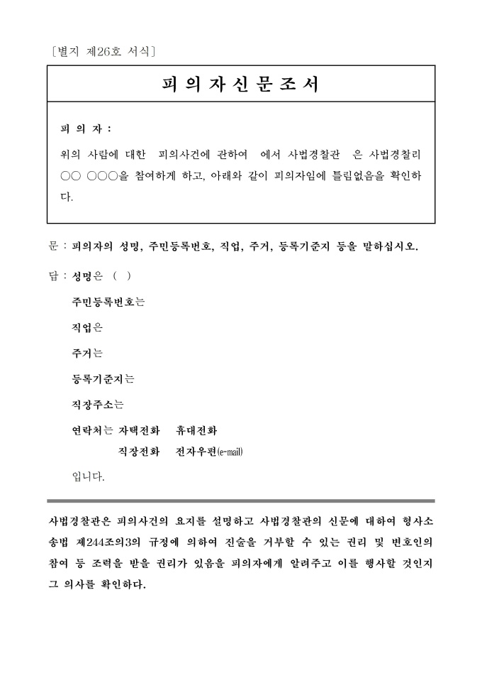
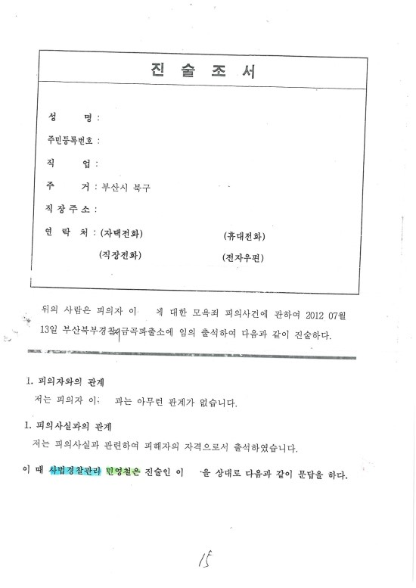
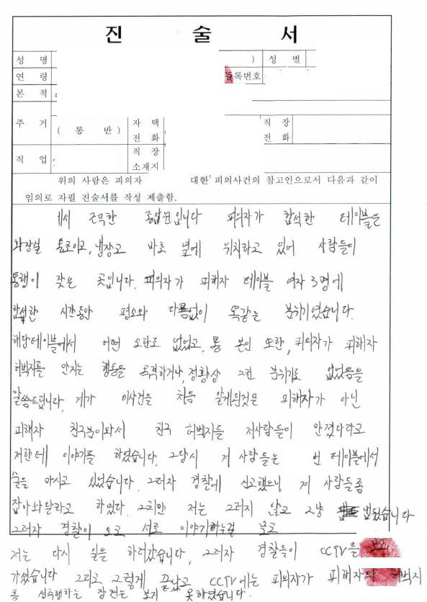

Slide 22
2-4. 수사서류 작성요령 - 피의자신문조서ㆍ진술조서ㆍ진술서ㆍ검증조서ㆍ실황조사서
2. 진술조서 작성요령
① 참고인에게는 진술거부권 고지 불필요
② 피해자의 진술조서에는 반드시 피해회복 여부와 처벌희망 여부 물어야 한다.
③ 상해를 입은 피해자에 대해서는 진술당시의 치료정도를 물어 치료기간을 확인하고, 상해발생 당시
작성된 진단서에만 의존하는 일이 없도록 한다.
④ 증인격인 참고인에 대해서는 피의자 또는 피해자와의 관계, 기타 그 사건과의 이해관계를 명백히 한
후 진술을 듣도록 한다.

Slide 23
2-4. 수사서류 작성요령 - 피의자신문조서ㆍ진술조서ㆍ진술서ㆍ검증조서ㆍ실황조사서
3. 진술서
(1) 의 의
① 피고인ㆍ피의자 또는 참고인이 스스로 자기의 의사, 사상, 관념 및 사실관계 등을 기재한 서면으로
서 진술서, 자술서, 시말서 등 명칭의 여하는 불문한다.
② 작성의 시기와 장소도 묻지 않아서 사건과 관계없이 작성된 메모나 일기 등도 여기에 포함된다.
(2) 작성요령
① 진술사항이 복잡하거나 진술인이 서면진술을 원하는 경우에는 진술서를 작성하여 제출하게 한다.
② 진술인이 사용하는 어휘가 법률전문용어가 아닐 경우 어려운 법률용어를 불러주어 받아쓰도록 하
는 경우 재판에서 임의성과 신빙성을 의심받을 경우가 있으므로 주의한다.
③ 여러 사람들로부터 동종의 사건에 대하여 같은 종류의 진술을 얻어야 할 경우에는 일정한 양식을
만들어 그 양식에 따라 기재하여 제출케 하는 것도 좋은 방법이다.
④ 진술서를 제출 받았을 경우에도 진술인을 바로 귀가시키지 말고 그 자리에서 내용을 검토하여 사
건처리에 영향을 미칠 중요한 내용이라면 진술을 번복할 경우에 대비하여 진술조서를 작성해야 한
다.

Slide 24
2-4. 수사서류 작성요령 - 피의자신문조서ㆍ진술조서ㆍ진술서ㆍ검증조서ㆍ실황조사서
4. 검증조서
(1) 의 의
① 검증조서란 수사기관이 검증의 상황 및 결과를 명백히 기재한 서면, 즉 오관의 작용에 의하여 검증 대상물의
존재와 상태에 대하여 인식한 것을 기재한 서면을 말한다.
② 형사소송법 제215조에 의한 강제절차인 점에서 형사소송법 제199조에 의한 임의절차인 실황조사와 구별된
다.
(2) 증거능력
① 공판단계에서 원 진술자의 진술에 의하여 성립의 진정이 인정된 때 한하여 증거능력이 있다.
② 성립의 진정이란
형식적 성립의 진정(서명, 날인, 간인 등 형식요소의 진정) + 내용적 성립의 진정(조서의 기재내용이 진술
자의 진술내용과 일치)
(3) 검증조서 작성상 유의사항
① 꾸밈없이 사실 그대로 기재
② 관찰하고 실험한 사실만을 기재하여야지 주관적 의견이나 추측을 기재해서는 안된다.
③ 이미 작성된 검증조서를 고치는 등 작위(作爲)를 가하지 말아야 한다.
④ “다수”, “비교적”, “상당히” 등과 같이 해석에 따라 결과를 달리하는 모호한 말은 사용하지 말아야 한다.
⑤ 소극적 사항도 기재하여야 한다.

Slide 25
2-4. 수사서류 작성요령 - 피의자신문조서ㆍ진술조서ㆍ진술서ㆍ검증조서ㆍ실황조사서
(4) 검증조서의 작성요령
(5) 기재순서(관찰순서)
① 전체에서 부분으로
② 상태(常態)에서 변태(變態)로
③ 동종(同種)에서 이종(異種)으로
④ 위에서 아래로 (화재사건에서는 아래에서 위로)
형식적 기재사항 | 실질적 기재사항
ㆍ피의자 성명과 피의 사건명 ㆍ작성연월일 ㆍ조서 작성자의 서명, 날인 ㆍ검증의 일시, 장소 ㆍ검증의 목적 ㆍ검증의 참여인 | ㆍ검증의 조건 ㆍ현장의 위치 ㆍ현장부근의 상황 ㆍ현장의 모양 ㆍ피해상황 ㆍ증거자료 ㆍ참고인의 지시설명 ㆍ도면 및 사진

Slide 26
2-4. 수사서류 작성요령 - 피의자신문조서ㆍ진술조서ㆍ진술서ㆍ검증조서ㆍ실황조사서
5. 실황조사서
(1) 의 의
- 수사기관이 수사상 필요에 의하여 범죄현장 및 기타 장소에서 실황을 조사하고 그 실황조사의 경위와 결과를
기재한 문서
- 검증조서와 같으나, 다만 임의절차인 점이 다름
(2) 증거능력
- 형사소송법 제312조 제1항을 준용
- 실황조사서는 공판준비 또는 공판기일에서 원진술자의 진술에 의하여 성립의 진정(형식+내용)이 인정된 때에
한하여 증거능력이 있음
(3) 작성목적
① 범인 및 증거의 발견 : 범죄는 발견되었으나 범인이 불명이거나 증거를 발견하지 못한 경우
② 범인의 도주경로를 명백히 하는 자료 : 범인은 누구인지 판명되었으나 체포하지 못하였을 경우
③ 범죄사실의 입증자료 : 범인은 검거되었으나 범행을 부인하는 경우
④ 자백의 진위를 명백히 하는 자료로 사용하기 위하여
(4) 작성요령
- 형식적 기재사항, 실질적 기재사항 등 검증조서의 경우와 대체로 동일

Slide 27
2-5. 수사서류 작성요령 - 의견서
1. 작성요령
(1) 범죄사실 기재요령
① 미수범은 장애미수(자유의사가 아닌 외부 사정에 따라 완료에 이르지 못함-형법 제25조 2항 ‘법관의 임의적
감경사유’)와 중지미수(자유의사- 형법 제26조 ‘필요적 감경사유’)가 뚜렷이 구별되도록 기재
② 예비, 음모는 그 자체가 특별구성요건이므로 예비, 음모행위를 구체적으로 기재한다.
③ 공동정범에서,
- 고의범일 경우는 “피의자들은 공모하여…”,
- 과실범일 경우에 “피의자들은 공동하여…”라고 기재하고
- 합동범이거나 폭력행위등처벌에관한법률 위반인 경우에는 법문상 “합동하여” 또는 “공동하여” 라고
특히 규정되어 있는 경우에는 그 법문대로 기재함
④ 교사범, 방조범에 대하여는 통설, 판례가 공범 종속성설을 채택하고 있으므로 정범의 범죄사실까지 전부 구
체적으로 기재해야 함. 이 때 교사범의 경우는 본 범과의 관계를 구체적으로 표시하여 본 범의 범행이 교사
행위로 인하여 실행되었다는 취지를 기재해야 함. 물론 문장의 주어는 교사범이어야 하며, 방조범 역시 주어
는 방조범이어야 함
(2) 정상(情狀)에 관한 의견의 기재요령
- 수사과정에서 파악된 피의자의 성행, 가정사항, 개전의 정, 재범의 우려 등을 종합하여 검사가 기소ㆍ불기소
를 결정하는데 참고될 만한 사항을 들어 사건처분에 관한 수사경찰관의 견해를 기재함
2. 유의사항
(1) 간명한 기재, (2) 기록내용과 일치 (3) 항목배열 - 의견서의 내용은 피의자ㆍ공범별, 죄명별, 범행일시 순으로
나누어 배열하여 알아보기 편하도록 기재

Slide 28
2-6. 수사서류 작성요령 -송치서류
1. 송치서류의 편철순서
: 사건송치서⇒ 압수물 총목록⇒ 기록목록⇒ 의견서⇒ 기타서류 (작성순서대로)
① 기록목록은 송치할 사건에 대한 일건 수사기록의 색인표이다.
② 수사서류의 편철은 접수 또는 작성한 순서에 따라 빠짐없이 편철한다.
2. 양식
ＯＯ지 방 검 찰 청 Ｏ Ｏ 지 청 |  | 사건과장 | 주임 검사 |  | 차장검사 |  | 지청장
Ｏ Ｏ 경 찰 서 제 1 호 ＯＯ. 1. 20. 수신 : ＯＯ지방검찰청ＯＯ지청장 제목 : 사 건 송 치 다음 사건을 송치합니다.
피 의 자 |  | 수 사 자 료 표 작 성 번 호 |  |  |  | 구 속 영 장 청 구 번 호
홍색 구 속 1. 김 Ｏ Ｏ(金 Ｏ Ｏ) 청색 불구속 2. 김 Ｏ Ｏ(金 Ｏ Ｏ) 청색 불구속 3. 최 Ｏ Ｏ(崔 Ｏ Ｏ) |  | 34 35 36
죄 명 | 폭력행위등처벌에관한법률위반 (수죄일 경우 重한 순으로 가, 나, 다 표기)
발각원인 | (인지), 고소, 고발, 자수, (합의) |  |  | 수리전산입력
접수 | ＯＯ. 1. 10. |  |  | 감식담당자 확인날인 받은 후 상사결재 받을 것
구속 | ＯＯ. 1. 10.
석방 | ＯＯ. . .
의견 | 1. 2. 각 기소 3. 혐의없음. 죄가 안됨. 공소권 없음. 각하 등
증거품 | 없음 있 음(송치, 가환부 등)
비고 | 검사기각, 판사기각. ＯＯＯ검사 지휘사건 등등 ※기소중지 송치 경우(영장유효기간) 지명수배입력필, 지명통보 입력필로 구분 표기 要 (사법경찰관) (인)
○ ○ 경 찰 서 사법경찰관 총경 홍 길 동(관서장 직인)

Slide 29
